Slide 1
Introdução a NoSQL e Redis
Hands On de Redis B3

Slide 2
Objetivos da seção
Neste dia teremos uma visão introdutória aos bancos de dados NoSQL e iniciaremos a exposição ao Redis. Após as sessões, você terá recebido informações sobre:
Características gerais de soluções NoSQL;
A motivação para o emprego desta tecnologia;
Possíveis casos de uso;
Diferentes implementações e estilos de armazenamento;
Motivação e implementação do Redis
Tipos de aplicações utilizando Redis
Modos de instalação do Redis

Slide 3
Objetivos da seção
Divisão dos tópicos e laboratórios
Período da Manhã
Modelos relacionais vistos como abstrações
Características gerais
O teorema CAP e Consistência Eventual
Posicionando soluções NoSQL
Diferentes tipos de bases NoSQL
Período da Tarde
Introdução ao Redis
Identificação de casos de uso
Exemplos de aplicações utilizando Redis
Instalação do Redis
Plataformas disponíveis e suportadas
Compilando do código-fonte
Instalação no Windows

Slide 4
Modelos relacionais vistos como abstrações

Slide 5
Objetivos do tópico
Discutir possíveis limitações de modelos relacionais entendidos como abstrações
Levantar alguns dos desafios mais comuns em bancos relacionais e as técnicas para abordá-los
Entender como essas técnicas comprometem a pureza das abstrações
Identificar a principal motivação para o emprego de sistemas NoSQL

Slide 6
Modelagem de bancos de dados
O que é modelagem de bancos de dados?
Um modelo de bancos de dados é basicamente:
Um modelo lógico, representando uma abstração alvo, e
Uma realização física, que é o schema resultante.
Modelagem lógica + Realização física
Entidades
Atributos
Relacionamentos
Schema

Slide 7
Modelagem de bancos de dados
O que é modelagem de bancos de dados?
Em uma possível realização do modelo lógico, são identificados:
As entidade, seus atributos, e
Os relacionamentos entre essas entidades.
Joins estão associados às relações entre os atributos.
Tal realização lógica constitui uma abstração.
clientes
id
cpf
nome
endreço
transações
id
id_cliente
descrição
valor
Relacionamento
Entidade
Atributo

Slide 8
Modelagem de bancos de dados
O que é modelagem de bancos de dados?
Em um banco de dados relacional, este modelo abstrato é tipicamente transformado em um schema com normalização.
Entidades dão origem a tabelas;
Atributos são as colunas dessas tabelas;
Relacionamentos são denotados por chaves estrangeiras;
Relações M:N empregam novas tabelas de junção;
São utilizadas chaves naturais ou surrogates.
A realização física é bem próxima à abstração pura.

Slide 9
Modelagem de bancos de dados
O que é modelagem de bancos de dados?
Em um banco de dados relacional, este modelo abstrato é tipicamente transformado em um schema com normalização.
Entidades dão origem a tabelas;
Atributos são as colunas dessas tabelas;
Relacionamentos são denotados por chaves estrangeiras;
Relações M:N empregam novas tabelas de junção;
São utilizadas chaves naturais ou surrogates.
A realização física é bem próxima à abstração pura.

Slide 10
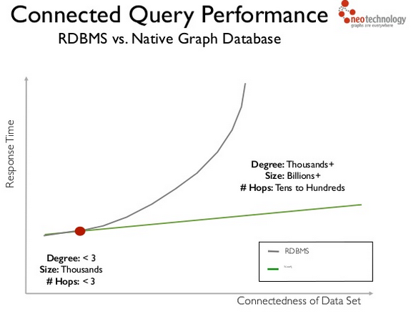
Desafios em bancos relacionais
Se a abstração é correta, os modelos relacionais normalizados atendem um largo espectro de casos de uso.
Entretanto, sempre há uma realização física associada à abstração.
Estruturas em grafos são exemplos de abstrações em que o modelo relacional gera realizações físicas pouco eficientes.
https://neo4j.com/developer/graph-db-vs-rdbms/
Fonte: NeoTechnology

Slide 11
Desafios em bancos relacionais
As implementações dos bancos relacionais exigem técnicas para abordar diferentes aspectos da realização física.
Criação de índices
Particionamento das tabelas
Adição de hints
Configurações e geração de estatísticas para o otimizador
Desnormalização
Introdução de uma camada de cache
Sharding

Slide 12
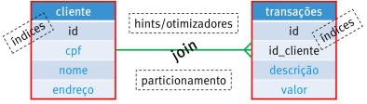
Desafios em bancos relacionais
Consistência?
cache
clientes
id
cpf
nome
endreço
transações
id
id_cliente
descrição
valor
hints/otimizadores
índices
índices
join
particionamento

Slide 13
Desafios em bancos relacionais
Par
Par
clientes
id
cpf
nome
endreço
transações
id
id_cliente
descrição
valor
sharding
clientes
id
cpf
nome
endreço
transações
id
id_cliente
descrição
valor
Ímpar
Ímpar

Slide 14
Desafios em bancos relacionais
Essencialmente, essas técnicas estão associadas a questões de desempenho e escalabilidade.
Algumas preservam a abstração, sendo fatores de implementação ou configuração operacional.
Outras afetam a própria abstração, exigindo alterações no modelo lógico.
Porém, em todos os casos, as técnicas tratam de otimizações na representação física dos dados para atender a determinados padrões de acesso.
Índices
Hints
Estatísticas/Otimizador
Denormalização
Caching
Sharding
Técnicas para abordar questões de escalabilidade.

Slide 15
Motivação para o emprego de NoSQL
column family stores
document stores
Principal motivação: escalabilidade
key-value stores
Year | System/ Paper | Scale to 1000s | Primary Index | Secondary Indexes | Transactions | Joins/ Analytics | Integrity Constraints | Views | Language/ Algebra | Data model | my label
1971 | RDBMS | O | ✔ | ✔ | ✔ | ✔ | ✔ | ✔ | ✔ | tables | sql-like
2003 | memcached | ✔ | ✔ | O | O | O | O | O | O | key-val | nosql
2004 | MapReduce | ✔ | O | O | O | ✔ | O | O | O | key-val | batch
2005 | CouchDB | ✔ | ✔ | ✔ | record | MR | O | ✔ | O | document | nosql
2006 | BigTable (Hbase) | ✔ | ✔ | ✔ | record | compat. w/MR | / | O | O | ext. record | nosql
2007 | MongoDB | ✔ | ✔ | ✔ | EC, record | O | O | O | O | document | nosql
2007 | Dynamo | ✔ | ✔ | O | O | O | O | O | O | key-val | nosql
2008 | Pig | ✔ | O | O | O | ✔ | / | O | ✔ | tables | sql-like
2008 | HIVE | ✔ | O | O | O | ✔ | ✔ | O | ✔ | tables | sql-like
2008 | Cassandra | ✔ | ✔ | ✔ | EC, record | O | ✔ | ✔ | O | key-val | nosql
2009 | Voldemort | ✔ | ✔ | O | EC, record | O | O | O | O | key-val | nosql
2009 | Riak | ✔ | ✔ | ✔ | EC, record | MR | O |  |  | key-val | nosql
2010 | Dremel | ✔ | O | O | O | / | ✔ | O | ✔ | tables | sql-like
2011 | Megastore | ✔ | ✔ | ✔ | entity groups | O | / | O | / | tables | nosql
2011 | Tenzing | ✔ | O | O | O | O | ✔ | ✔ | ✔ | tables | sql-like
2011 | Spark/Shark | ✔ | O | O | O | ✔ | ✔ | O | ✔ | tables | sql-like
2012 | Spanner | ✔ | ✔ | ✔ | ✔ | ? | ✔ | ✔ | ✔ | tables | sql-like
2012 | Accumulo | ✔ | ✔ | ✔ | record | compat. w/MR | / | O | O | ext. record | nosql
2013 | Impala | ✔ | O | O | O | ✔ | ✔ | O | ✔ | tables | sql-like
Fonte: Rick Cattel, em “Scalable SQL and NoSQL Data Stores” SIGMOD Record, 2010

Slide 16
Sumário
Modelos relacionais normalizados são altamente flexíveis e capazes de representar uma larga gama de abstrações.
A modelagem relacional possibilita o atendimento a diferentes consultas, uma vez que a realização física é quase sempre próxima à abstração pura.
Existem diferentes técnicas para escalabilidade. Algumas afetam a própria abstração. Todas estão associadas ao padrão de acesso ao dado.
A principal motivação para o NoSQL é a escalabilidade.

Slide 17
Características gerais de bancos NoSQL

Slide 18
Objetivos do tópico
Descrever sucintamente o que são sistemas NoSQL
Comparar o modelo de escalabilidade vertical vs. horizontal
Discutir escalabilidade e desempenho vs. semânticas ACID

Slide 19
Introdução ao NoSQL
Principais características
Classe de sistema de banco de dados
NoSQL = “Not Only SQL”
Arquiteturas distribuídas e tolerantes a falhas
Altamente escaláveis
Joins são indesejados ou não suportados
Flexibilidade de schema
Interface de consulta pode ser de baixo nível
Complementa (não substitui) bancos relacionais

Slide 20
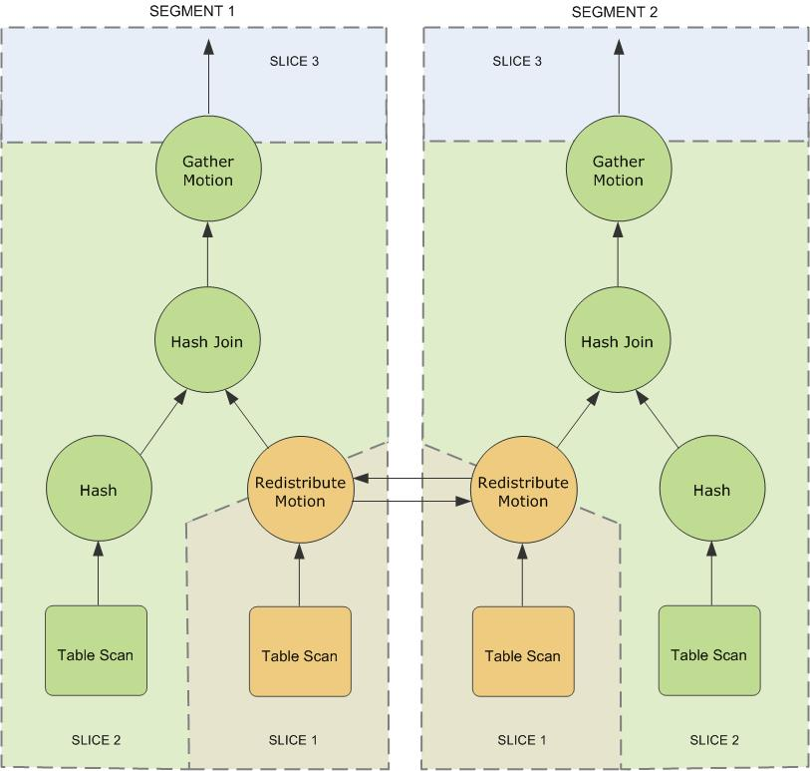
Introdução ao NoSQL
Principais características
Joins: Não triviais em sistemas distribuídos.
Podem exigir grandes trocas de dados, comprometendo o desempenho geral.
Exigem modelos rígidos e integridade completa dos dados.
A inexistência de joins favorece a flexibilização dos schemas, pois não é mais estritamente necessário associar o modelo lógico a ele.
Motivação adicional: Flexibilidade de schema.

Slide 21
Introdução ao NoSQL
Escalabilidade Vertical vs. Escalabilidade Horizontal
ETL/Relatórios
Bancos relacionais são escalados verticalmente.
Adiciona-se poder de processamento
Movimentação de dados centralizada em um único ponto
Limite é atingido rapidamente
Bancos NoSQL escalam horizontalmente.
Adicionam-se mais componentes ao cluster
Grande capacidade de crescimento
Melhor tratamento de picos de trafégo
Cloud – Capacidade sob demanda
Grande movimentação de dados
Banco de Dados

Slide 22
Introdução ao NoSQL
Semânticas ACID vs BASE
Bancos de dados relacionais oferecem as semânticas ACID
Atomicidade
Todas as operações da transação terminam, ou nenhuma termina
Consistência
Transações nunca observam ou resultam em dados inconsistentes
Isolação
Transações se comportam como se fossem a única em execução
Durabilidade
Quando transações completam, suas alterações são permanentes
Em bancos NoSQL, o desempenho e a escalabilidade são atingidos ao se sacrificar algumas das semânticas ACID.
Tipicamente, a abordagem escolhida é denominada BASE
Basically Available
Soft state
Eventually consistent

Slide 23
Introdução ao NoSQL
Semântica BASE
BA – Basically Available
Realiza replicação ou sharding para reduzir a probabilidade de indisponibilidade de dados.
Em caso de falhas, a replicação ou o sharding também possuem como efeito minimizar a falha, isolando-a às partições/shards indisponíveis.
Exemplo: Replicação de uma tabela em 3 servidores distintos.
S – Soft State
Em sistemas ACID, o estado do sistema somente pode ser alterado por meio de uma transação completa.
Em função da natureza distribuída dos bancos NoSQL, a propagação de eventos pela rede pode sofrer atrasos, o que significa alterações de estado sem novas transações.
E – Eventually Consistent
Em sistemas ACID, a consistência é garantida durante o commit da transação.
Em sistemas NoSQL, a consistência pode ser atingida apenas em algum momento do futuro, depois que as operações de mutação são completadas localmente.
Conforme o sistema cresce horizontalmente, a necessidade de sincronização cresce. Para consistência forte, surgiriam gargalos.
ACID: Consistência ao final da entrada
BASE: Consistência em algum momento após a entrada

Slide 24
Sumário
Bancos NoSQL visam escalabilidade e desempenho por meio de arquiteturas distribuídas, escaláveis horizontalmente, e tolerantes a falhas
Podem se basear no sacrifício de algumas características ACID para prover vantagens de desempenho
Por esta razão, devem ser vistas como soluções complementares a bancos de dados relacionais

Slide 25
O teorema CAP e Consistência Eventual

Slide 26
Objetivos do tópico
Descrever de modo simplificado algumas propriedades dos sistemas distribuídos.
Apresentar o teorema CAP e as implicações sobre essas propriedades.

Slide 27
Propriedades de Sistemas Distribuídos
Consistência
Todos os nós apresentam a mesma informação em um momento específico.
Disponibilidade (Availability)
O sistema continua a responder às requisições dos usuários.
Tolerância à Partição
O sistema possui códigos para tratar falhas de comunicação entre os nós, ou entre os clientes e os nós.

Slide 28
O Teorema CAP
Conjectura de Eric Brewer (2001)
Provado por M. Lynch (2006)
Entre as três propriedades apresentadas, apenas duas podem ser realizadas em sistemas distribuídos.
Tolerância a Partição é basicamente obrigatória.
Conclusão: Escolha entre Disponibilidade (Availability) e Consistência*.
C
Ø
A
P

Slide 29
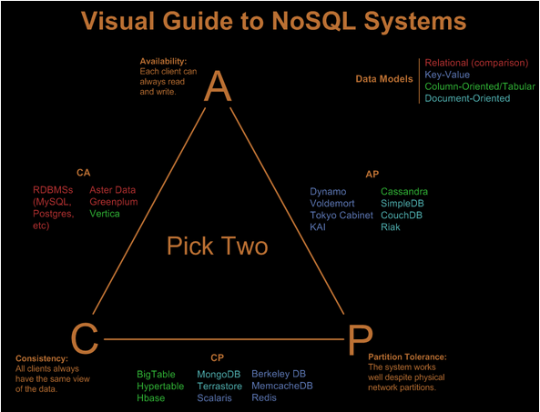
Fonte: http://blog.nahurst.com/visual-guide-to-nosql-systems

Slide 30
Consistência Eventual
Assumindo a disponibilidade como desejável, o melhor que se pode fazer é assumir que a informação propaga através dos nós em um tempo finito.
Assim, em termos simplificados, pode-se dizer que: “eventualmente, espera-se que o sistema alcance um estado de consistência”.
A abordagem BASE é, desse modo, uma tentativa de harmonizar os requisitos de distribuição dos dados, por meio de compromissos entre disponibilidade e consitência.

Slide 31
Sumário
Quando se adotam sistemas distribuídos, há escolhas entre diferentes propriedades que precisam ser feitas.
O caso de uso determina se os compromissos de escolha são aceitáveis.
Há diferentes dimensões técnicas que determinam essas escolhas. Desde o modelo de armazenamento, até as limitações impostas pelos sistemas distribuídos.

Slide 32
Posicionando soluções NoSQL

Slide 33
Objetivos do tópico
Entender como a realização física de um modelo lógico determina o desempenho da solução
Discutir a capacidade dessas realizações para atender a diferentes tipos de consulta
Levantar possíveis casos de uso para bancos NoSQL

Slide 34
Desempenho de um schema
Como a realização física determina o desempenho de uma consulta
Retomemos o exemplo de modelagem do Tópico 1.
clientes
id
cpf
nome
endreço
transações
id
id_cliente
descrição
valor
join

Slide 35
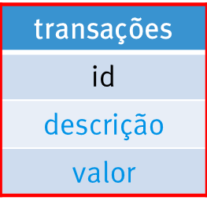
Desempenho de um schema
Como a realização física determina o desempenho de uma consulta
clientes
id_cliente
cpf
nome
transações
id_cliente
cpf
nome
id_transacao
endereço
descrição
valor
Se o join está lento, uma possibilidade é desnormalizar.
Implicação
2 entidades, 1 representação física.
Abstração comprometida.
Pergunta:
Há outra representação capaz de representar a desnormalização?
Entidades aninhadas
Impossíveis em schemas rígidos...

Slide 36
Desempenho de um schema
Como a realização física determina o desempenho de uma consulta
transações
id
id_cliente
descrição
valor
O acesso às chaves de usuário é imediato.
Essas chaves dão acesso rápido a todas as transações do usuário.
Mas, e a data e hora das transações?
Exemplo: Todas as transações do dia “X” para todos os usuários.
Resultado: Full scan!
clientes
c12312 | nome =“Marcos”, t1234:SAQUE CX ELE=“123.22”, t1235:DEPOSITO=“22.55”
c12313 | nome =“Paulo”, t1236:DEPOSITO=“39.00”
clientes
c12312 | nome =“Marcos”, t1234:SAQUE CX ELE=“123.22|2015-05-20 10:30:23”, t1235:DEPOSITO=“22.55|2015-05-20 12:33:20”
c12313 | nome =“Paulo”, t1236:DEPOSITO=“39.00|2015-05-21 09:39:02”

Slide 37
Posicionando soluções NoSQL
“Regra de Ouro”
Portanto, pode-se estabelecer uma “regra de ouro” para o emprego de soluções NoSQL:
“Usar NoSQL para as perguntas, não para as respostas”
É flexível para os schemas, inflexível para as consultas.
A abordagem de se escolher a solução correta para cada caso de uso é denominada “Persistência Poliglota”.

Slide 38
Posicionando soluções NoSQL
Possíveis casos de uso
RDBMS não escala para atender o tráfego a um custo razoável.
Sempre são ingeridos novos tipos de dados, tornando impraticável manter um modelo normalizado efetivo.
As transações geram grandes quantidades de informações temporárias alheias à modelagem existente.
A base já foi altamente desnormalizada para se obter desempenho.
Armazenamento de grandes quantidades de dados binários (imagens, documentos, etc) dentro de campos BLOBs.
Operações que não precisam de alto grau de durabilidade ou consistência.
Muitas consultas que não envolvem estruturas hierárquicas

Slide 39
Sumário
A organização física do dado é o que determina a capacidade do sistema de oferecer desempenho para cada tipo de consulta.
A desnormalização é um ponto fundamental para se obter desempenho. Entretanto, ela possui desvantagens.
O modelo em bancos NoSQL deve ser tendo em vista o tipo de consulta que será feito.
Existem apenas alguns tipos casos de uso onde o NoSQL é adequado. Muitos sistemas exigem o empregar de “persistências poliglotas”.

Slide 40
Diferentes tipos de bases NoSQL

Slide 41
Objetivos do tópico
Apresentar diferentes estilos de bases NoSQL, e listar algumas implementações de cada tipo.
Identificar possíveis casos de uso para cada estilo.

Slide 42
Tipos de bases NoSQL
Apresentaremos os principais estilos de bases NoSQL
Chave/Valor (“Key/Value”)
Família de Colunas (“Column Family”)
Bancos de Documentos (“Document Store”)
Bancos de Grafos (“Graph Databases”)

Slide 43
Tipos de bases NoSQL
Key/Value Store
<Chave=idCliente>
Tipicamente baseados em uma tabela hash onde existe uma única chave (key) e um ponteiro para um item de dado.
A API é normalmente minimalista, porém o emprego desse tipo de solução pode ser complexo.
A camada de acesso normalmente oferece funcionalidade de cache transparente para o desempenho.
No modelo de K/V, não há schema. O valor é apenas um objeto armazenado, sem qualquer tipo de funcionalidade.
O objeto pode ser persistente ou não. O acesso é sempre pela chave e é rápido.
<Valor=Objeto>
Cliente
Endereço
Operações
Op. 1
Op. 1
Exemplos: Berkeley DB, Tokyo Cabinet, CouchBase, Amazon Dynamo, Riak, Redis, memcached.

Slide 44
Tipos de bases NoSQL
Column Family Store - BigTable
No BigTable, o schema é dinâmico. Há uma chave de acesso à linha (“Rowkey”) que dá acesso a um conjunto de pares Key/Value, correspondentes ao nome da coluna, e ao seu valor.
Famílias de colunas são grupos de dados relacionados, armazenados nos mesmos arquivos.
Column Family
Row
Coluna 1
Valor 1
Coluna 2
Valor 2
Row Key
Row
Coluna 1
Valor 1
Coluna 4
Valor 2
Row Key
Exemplos: BigTable, Cassandra, HBase, Accumulo.

Slide 45
Tipos de Bases NoSQL
Document Store
<Chave=idCliente>
Document stores armazenam e acessam dados que definem estruturas hierárquicas como listas, árvores, etc. Exemplos de documentos são XML, JSON, YAML, etc.
São endereçados por meio de uma chave, semelhante ao caso K/V. Entretanto, o valor é compreendido pela base de dados e pode ser examinado, filtrado, etc.
{ "clientes":
[
{ "id":"12312", "nome":“Marcos",
"transacoes":[
{ "id":"1234",
“descricao”:”SAQUE”,
"valor":“-123.22" },
{ "id":“1235",
“descricao”:”DEP.” "valor":"22.55" }
]
}
]
}
Exemplos: MongoDB, CouchDB

Slide 46
Tipos de Bases NoSQL
Graph Database
Joana
A
Bancos de dados em grafos armazenam entidades e se especializam em armazenar as relações entre as mesmas.
As entidades são os nós, que possuem propriedades. As relações são os vértices.
Varrer joins é rápido pois não é um calculo dinâmico.
Difícil paralelismo em algumas operações.
C
Luiza
João
B
Carlos
Maria
D
Exemplos: Neo4j, Titan, OrientDB*

Slide 47
Escolhendo o tipo de base NoSQL
Possíveis casos de uso
K/V
Informações de sessões web
Outros dados transientes
Cache
Quaisquer usos de uma única chave de acesso durante as operações.
Column Family
Plataformas onde dados são organizados de forma dinâmica
Gerenciamento de dados com afinidade.
Aplicações dinâmicas com contadores
Ingestão de eventos em larga escala
Bancos de dados em timeseries.
Document Store
Gerenciamento de conteúdo
Análise de documentos com estruturas aninhadas
Analytics em tempo real
E-commerce
Aplicações que exigem transações com documentos individuais.
Graph Database
Problemas em que o relacionamento entre as entidades é o principal ponto de tratamento.
Redes sociais
Dados espaciais
Roteamento.

Slide 48
Sistemas NoSQL
Influência direta / mesmos recursos
Implementação
memcached
2003
2004
CouchDB
2005
BigTable
2006
Dynamo
2007
MongoDB
Redis
2008
Cassandra
HBase
2009
Voldemort
Riak
Megastore
2010
2011
Accumulo
Spanner
2012

Slide 49
Sumário
Existem quatro principais tipos de bases NoSQL: K/V, BigTable ou Column Family, Document Stores e Graph Databases.
Embora sejam classificados em estilos, as funcionalidades podem variar bastante entre os mesmos, incluindo capacidade de durabilidade, transação, distribuição de dados, etc.
Cada um possui um conjunto de casos de uso para os quais são melhor adaptados.

Slide 50
Intervalo

Slide 51
Introdução ao Redis

Slide 52
Introdução ao Redis

Slide 53
Objetivos do tópico
Entender o histórico e motivação para a implementação do Redis
Identificar casos de uso
Tipos de aplicações utilizando Redis
Modos de instalação e configuração do Redis

Slide 54
O que é o Redis?
REmote DIctionary Server
“Redis é um repositório chave-valor, de código aberto e com licença BSD, utilizado como banco de dados, cache e message broker.” – redis.io
Repositório de dados NoSQL em memória com persistência
Bastante difundido e aceito, por exemplo: repositório chave-valor mais popular no DB-Engines.com
Leve (< 1 MB)
Escrito em C

Slide 55



























Quem usa o Redis?

Slide 56
Por que usar Redis?
Permite que o arquiteto escolha a arquitetura de dados que melhor serve a aplicação
Não existe a necessidade de adicionar uma camada relacional complexa para armazenar os objetos
Suporte nativo a:
Strings
Hashes
Lists
Sets
Sorted Sets
Redis é RÁPIDO
É ideal para aplicações que exigem baixa latência

Slide 57
Quando usar o Redis?
Caching para reduzir tempo de carregamento de páginas Web
Manter os “n” itens mais recentes no Redis para servir a página
Gerenciar a remoção e filtragem dos itens
Rankings
Mostrar os “n” scores mais altos
Ordenação – por exemplo, por número de votos ou por tempo (utilizando expiração)
Contadores
Manter contagem em real-time de métricas e estatísticas-chave
Por exemplo: quantos usuários únicos visitaram uma determinada URL em um certo período de tempo?

Slide 58

Quando usar o Redis? (cont.)
Mensageria Pub/Sub
Clientes se inscrevem para receber mensagens em tópicos de interesse
Por exemplo: publicar notificações de novos conteúdos
Caching de sessão HTTP
Como substituto do memcached
Especialmente útil em ambientes de cloud
Repositório de dados em memória de alto desempenho
Quando velocidade e baixa latência são essenciais

Slide 59
Sumário
O Redis é um repositório de estruturas de dados NoSQL em memória com persistência de alto desempenho
Suporta várias estruturas de dados, permitindo que o arquiteto selecione qual melhor serve a sua aplicação
É frequentemente uma boa escolha para casos de uso que exigem baixa latência

Slide 60
Instalação do Redis

Slide 61
Objetivos do tópico
Como instalar o Redis em diferentes plataformas
Configuração do Redis
Laboratório de instalação

Slide 62
Plataformas
Suportadas (pela Pivotal)
Linux
Mac OS
Disponível, porém sem suporte:
ARM (Redis 4.0+)
Raspberry Pi (Redis 4.0+)
Windows 64-bit (Microsoft Open Tech Group)

Slide 63
Instalação do Redis
Compilando e instalando do código-fonte (versão 3.x)
http://redis.io/download
Instalando os binários no Windows
https://github.com/MSOpenTech/redis4

Slide 64
Instalando do código-fonte
Download da última versão estável em http://redis.io/download
Extrair
Make
Test
curl –O http://download.redis.io/releases/redis-3.2.9.tar.gz
tar –xvzf redis-3.2.9.tar.gz
cd redis-3.2.9
make
make test

Slide 65
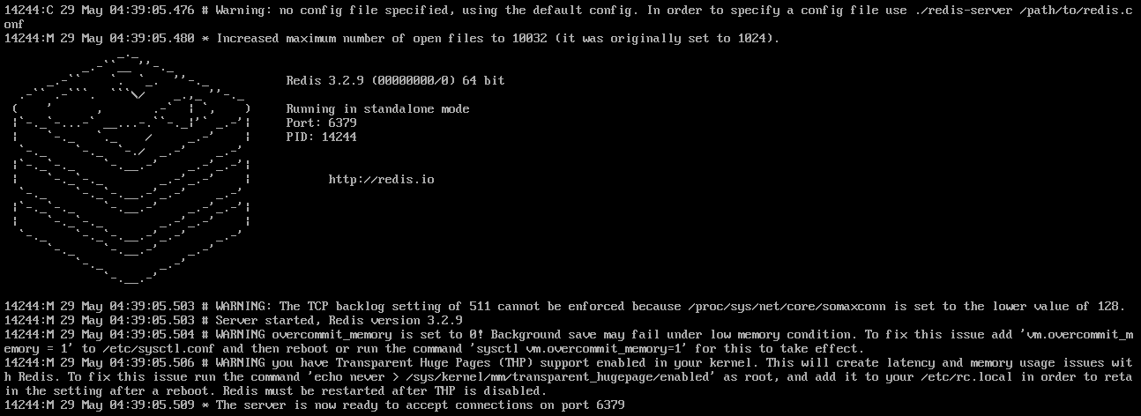
Instalando do código-fonte
Executar src/redis-server

Slide 66
Instalação no Windows
Binários (.msi) disponíveis em https://github.com/MSOpenTech/redis/releases
Última versão estável disponível é a 3.0.504
Também disponível em .zip
Executar redis-server.exe para iniciar o servidor

Slide 67
A linha de comando do Redis
redis-cli é o utilitário de linha de comando que vem com o produto
Pode ser utilizado para configurar e gerenciar o servidor
$ src/redis-cli --help
redis-cli 3.2.9
Usage: redis-cli [OPTIONS] [cmd [arg [arg ...]]]
-h <hostname> Server hostname (default: 127.0.0.1).
-p <port> Server port (default: 6379).
…

Slide 68
Sumário
Conhecemos as plataformas suportadas
Identificamos as diferentes formas de instalação do Redis

Slide 69
Laboratório

Slide 70
Laboratório
Instalar o Redis
Explorar o diretório de instalação e especialmente o arquivo redis.conf.
Experimentar a linha de comando do redis-cli, em especial o comando INFO (https://redis.io/commands/INFO)

